Slide 1
成果報告
組名:情時明月
組員:王富霖

Slide 2
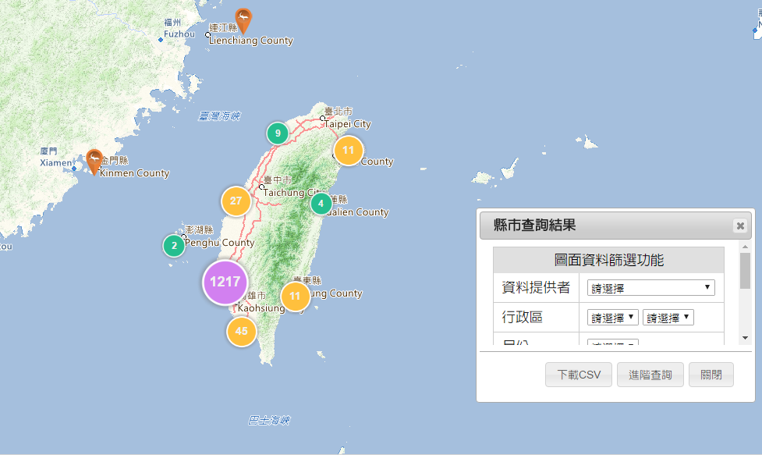
研究動機1:少量生物資料
過少的資料!!

Slide 3

為什麼?
1.不願意外出接觸
2.沒甚麼好接觸

Slide 4
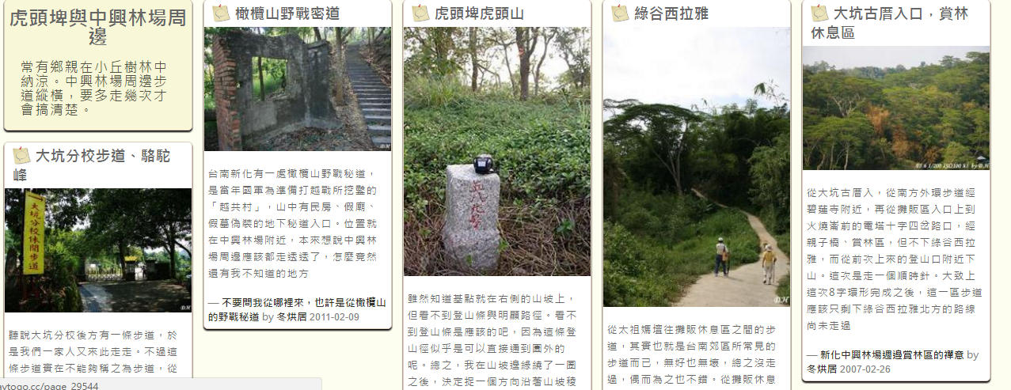
研究動機2:台灣很多山林區域

Slide 5
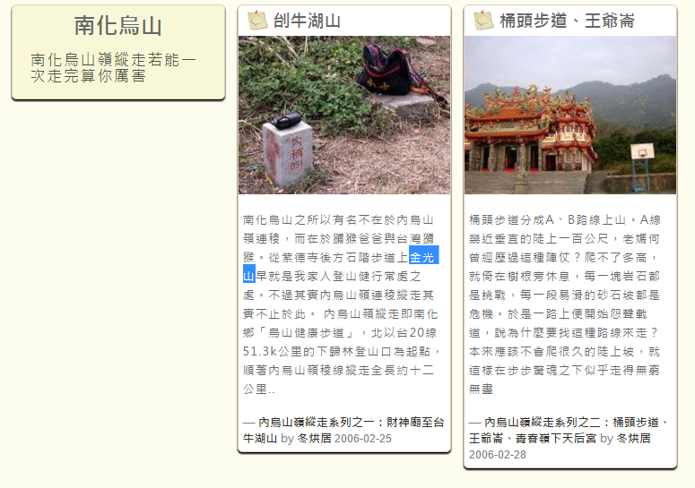
我走過的山
其實生物有很多!

Slide 6
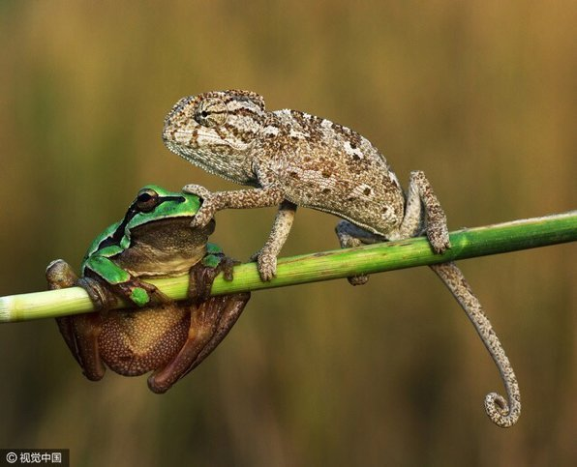

將兩者結合..
給我閉嘴…

Slide 7
健行賞景APP誕生!!

Slide 8
進入介面
揪團八
軌跡
拍照上傳
選擇步道
查詢
政府 or 相關活動

Slide 9
選擇步道完
返回
揪團八
軌跡
拍照上傳
步道介紹….
more
1
可能出現
基本物種1.2.3….
2

Slide 10
點入步道詳細介紹
1
返回
揪團八
軌跡
拍照上傳
步道詳細介紹
地圖及地理位置

Slide 11
點擊物種畫面
2
返回
揪團八
軌跡
拍照上傳
物種 一 :
內容:
BlaBlaBla
BlaBlaBla….

Slide 12
揪團八
返回
揪團八
軌跡
拍照上傳
活動一
活動二
活動三

Slide 13
軌跡
返回
揪團八
軌跡
拍照上傳

Slide 14
拍照上傳
返回
揪團八
軌跡
拍照上傳

Slide 15
好處?
1.初心者 or 一竅不通者 OK
2.增進國民知識 OK
3.親子、情侶、朋友更加親密 OK
4.強健國民身體 OK
5.政府活動延伸平台 OK
(拍照比一比、森林寶可夢、國民動起來、爬山學生加分鼓勵等等…)
國家要強，國民就要強!

Slide 16
壞處?
我只有構想…. 還做不出來

Slide 17
最後..
我會努力!!

Slide 18
參考來源
http://www.waytogo.cc/curation_157
蛋黃哥貼圖
https://store.line.me/stickershop/product/2937/zh-Hant
台南旅遊網
http://www.nipic.com/show/2/52/445da57dfae2e571.html
nipic昵图网-拍照

Slide 19
http://www.ntdtv.com/xtr/b5/2016/06/02/a1269320.html
青蛙吵得蜥蜴發怒 「蜥大大」讓「蛤蛤」閉嘴！

Slide 20
謝謝大家

